Slide 1

Contá lo que ves,
contá lo que otros
no ven.
Fotografía para Jóvenes Comunicadores
Secretaría de Comunicación

Slide 2
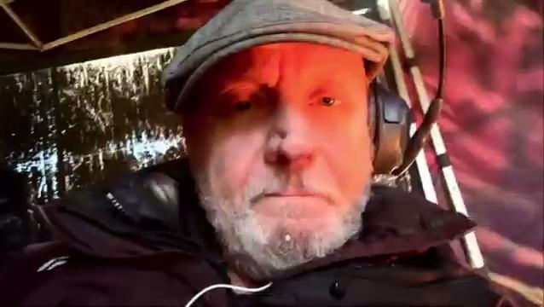
Juan José Campanella

Slide 3
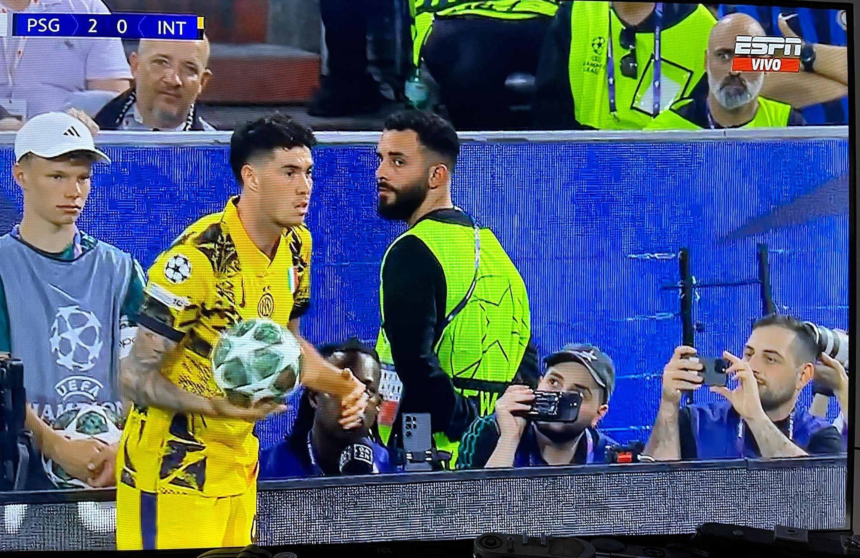

Slide 4
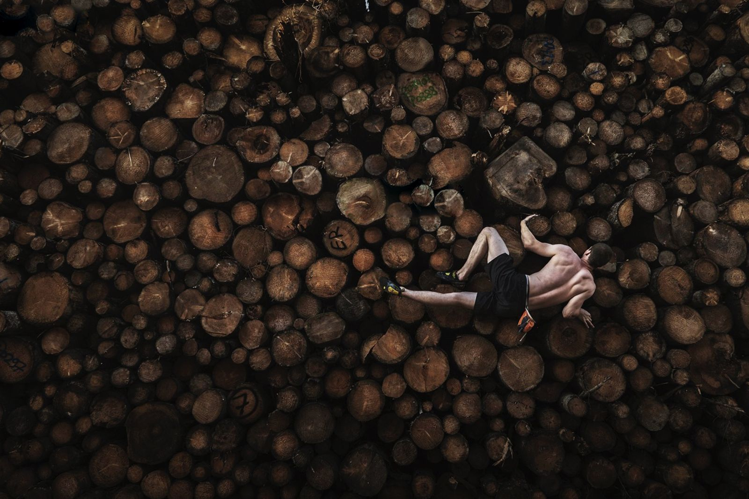

Slide 5
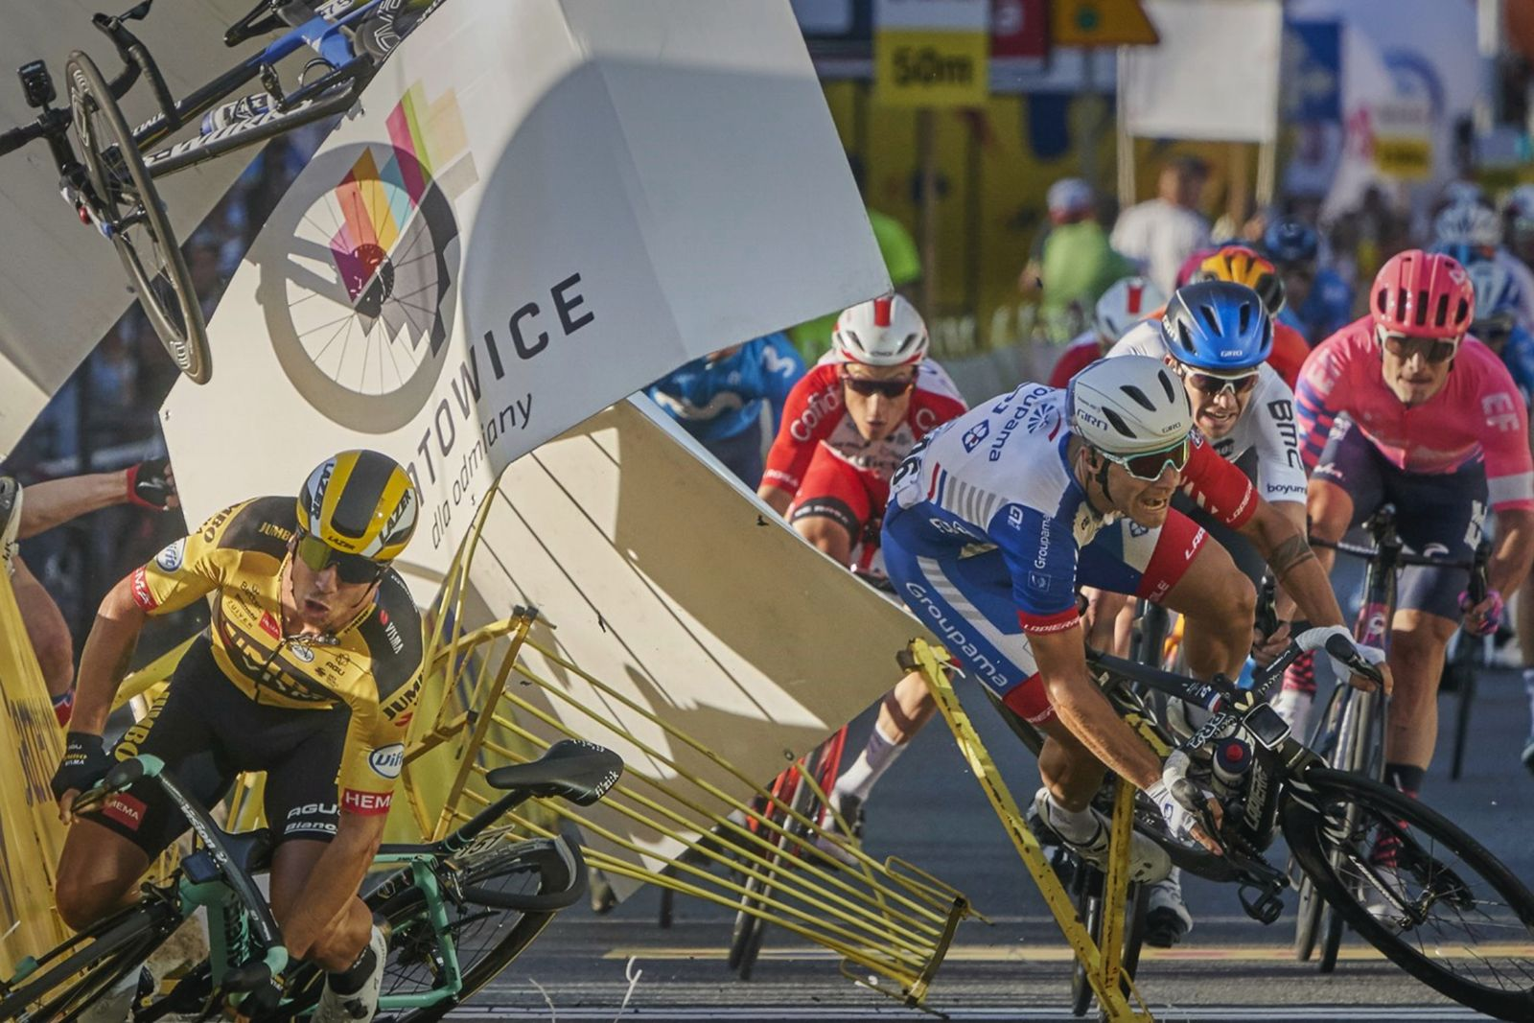

Slide 6
T r a b a j o de C a m p o
Técnica y experiencia en la fotografía periodística

Slide 7
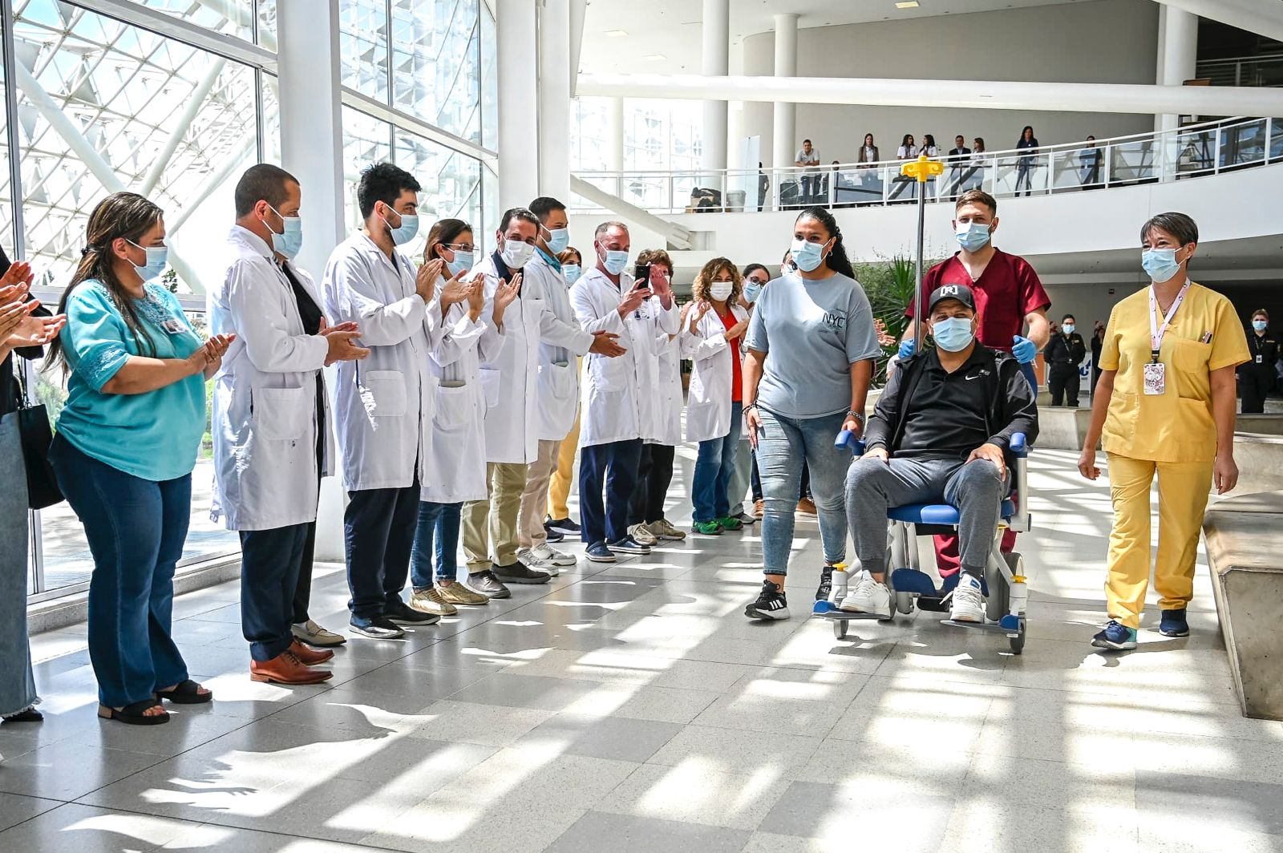
¿Cómo contar una historia sin palabras?
Fotógrafa: Inés Cobarrubia

Slide 8
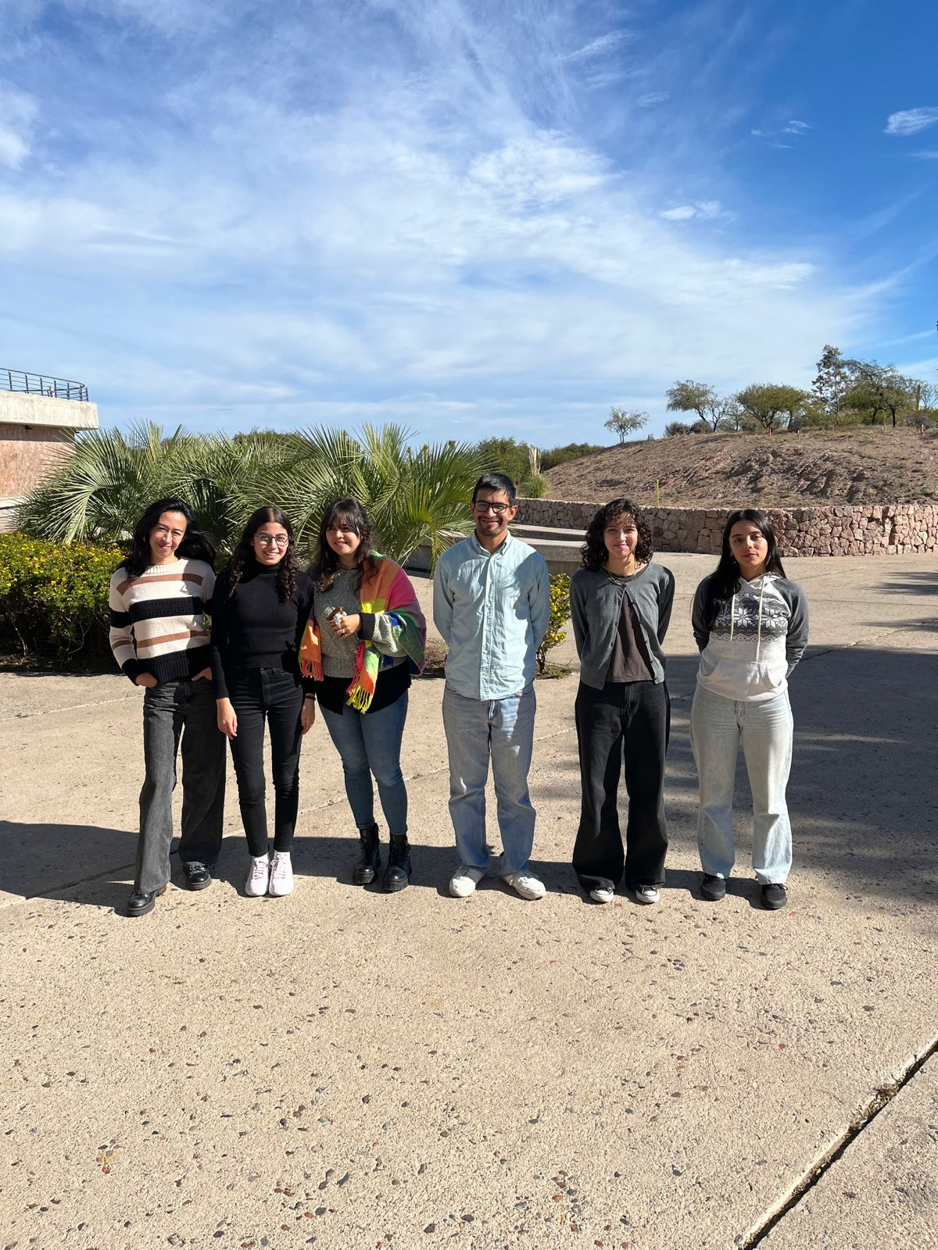
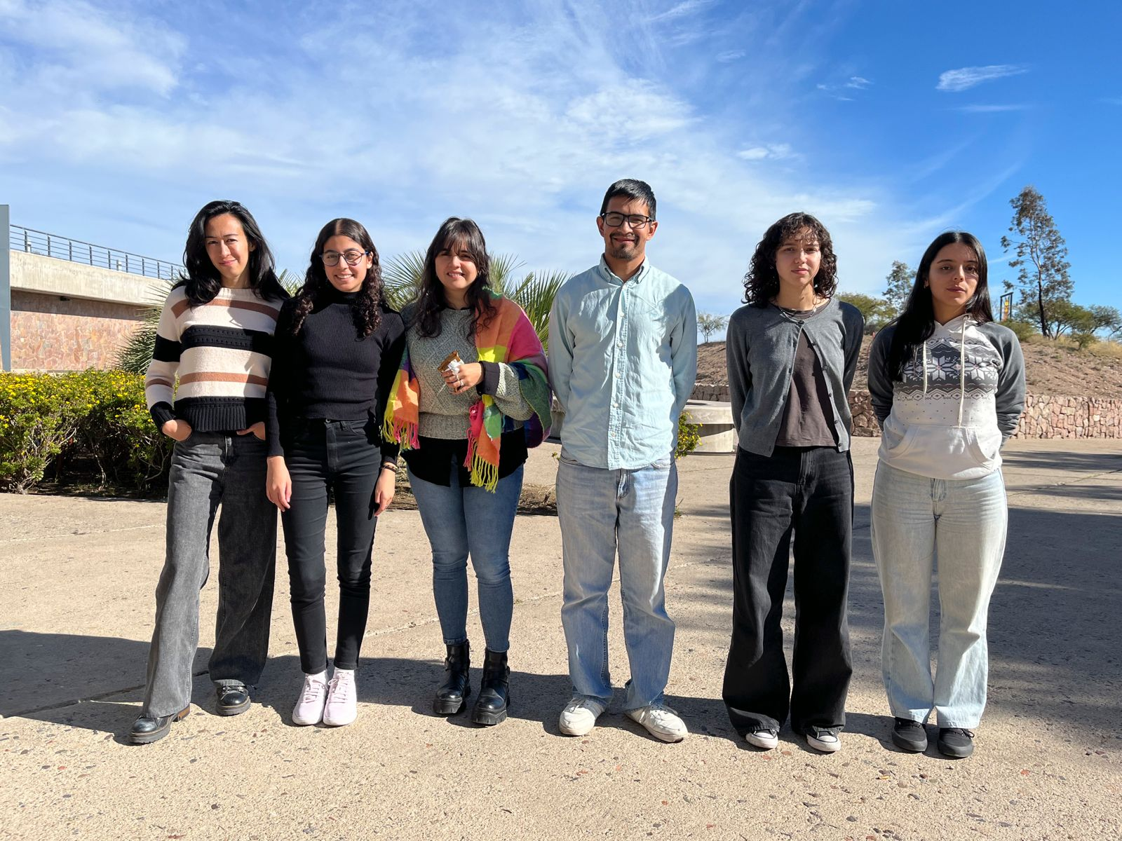
CORRECTA
INCORRECTA

Slide 9
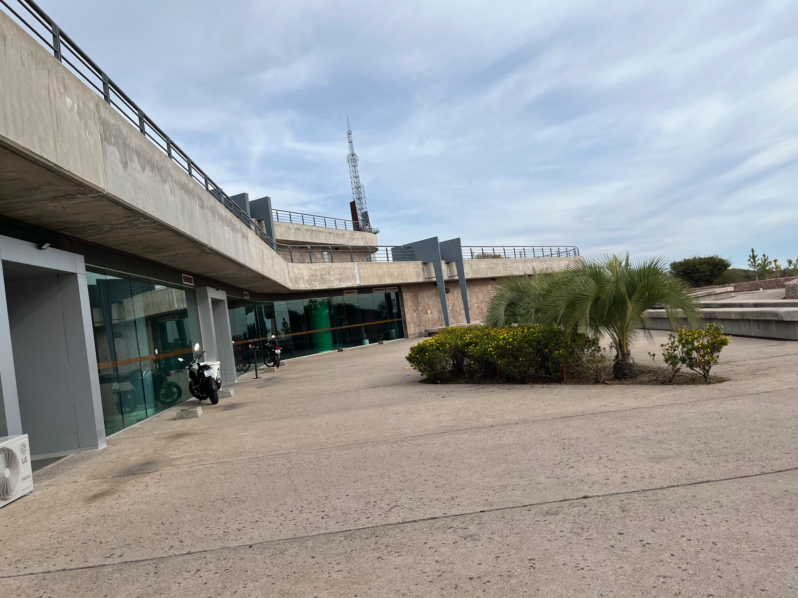

INCORRECTA

Slide 10
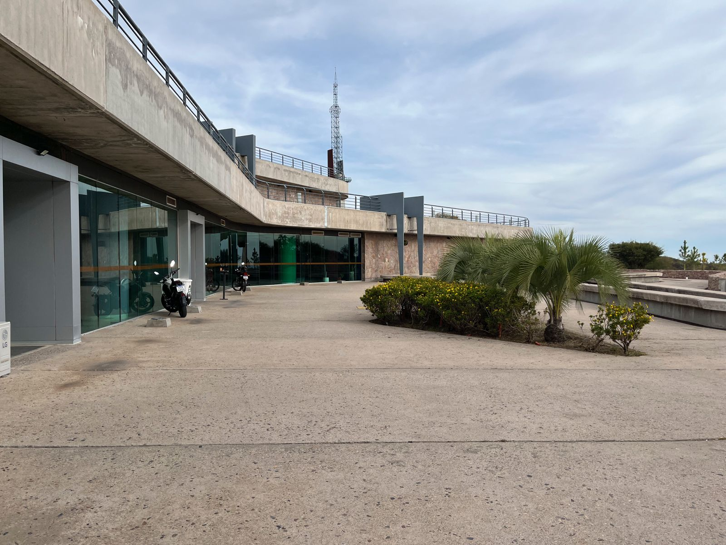
CORRECTA

Slide 11
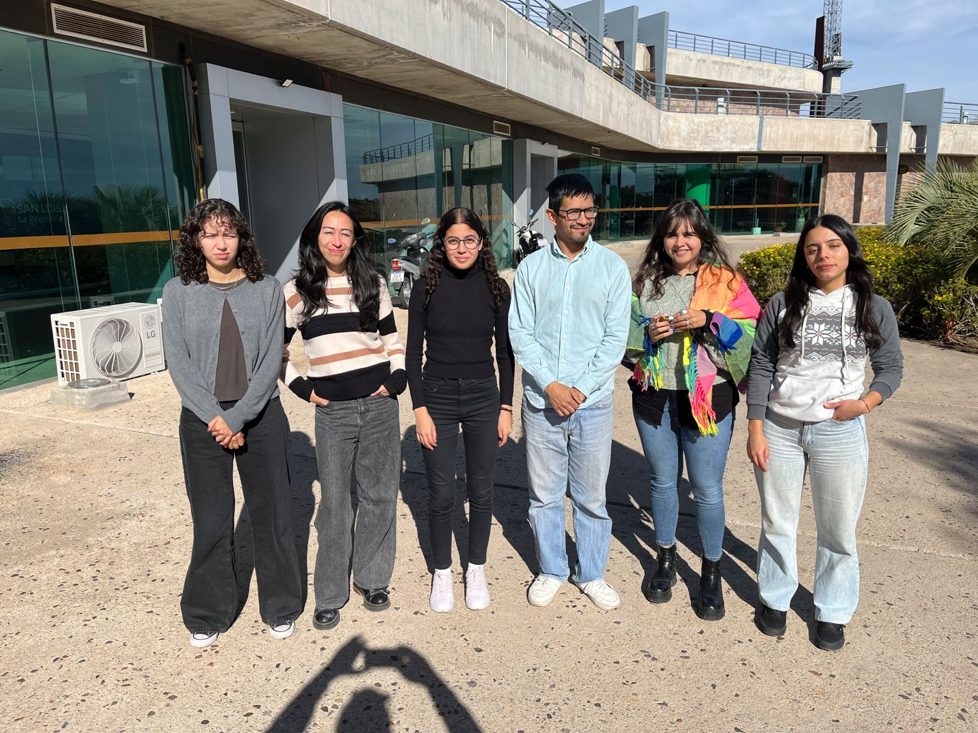
INCORRECTA

Slide 12
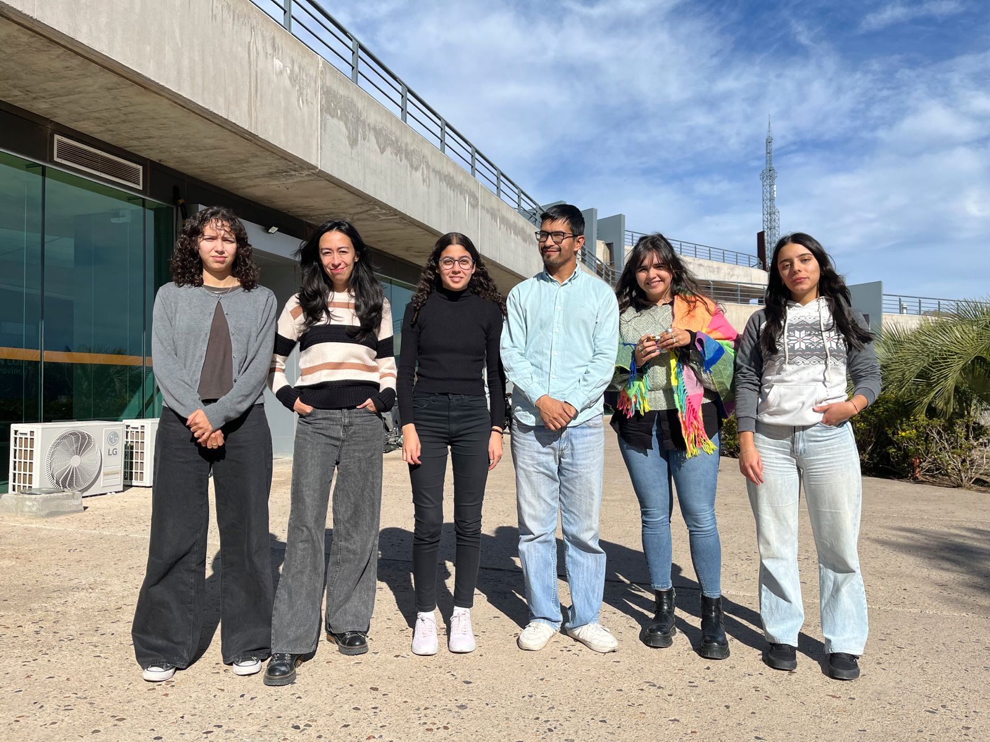
CORRECTA
(aunque las caras no acompañen)

Slide 13
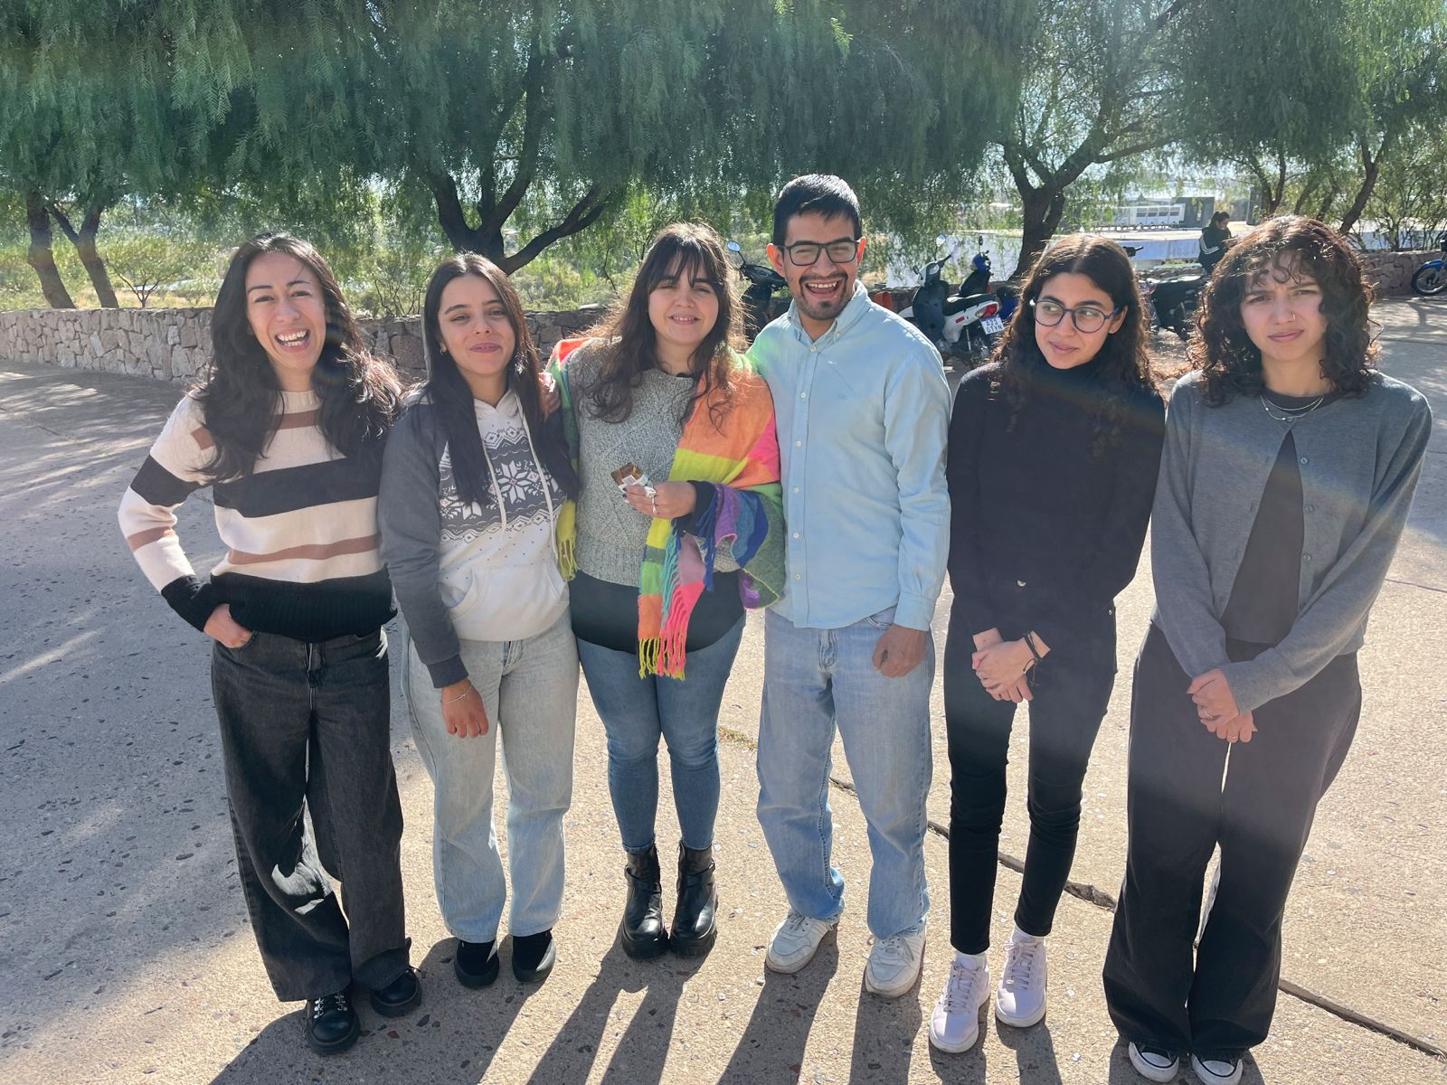
INCORRECTA

Slide 14
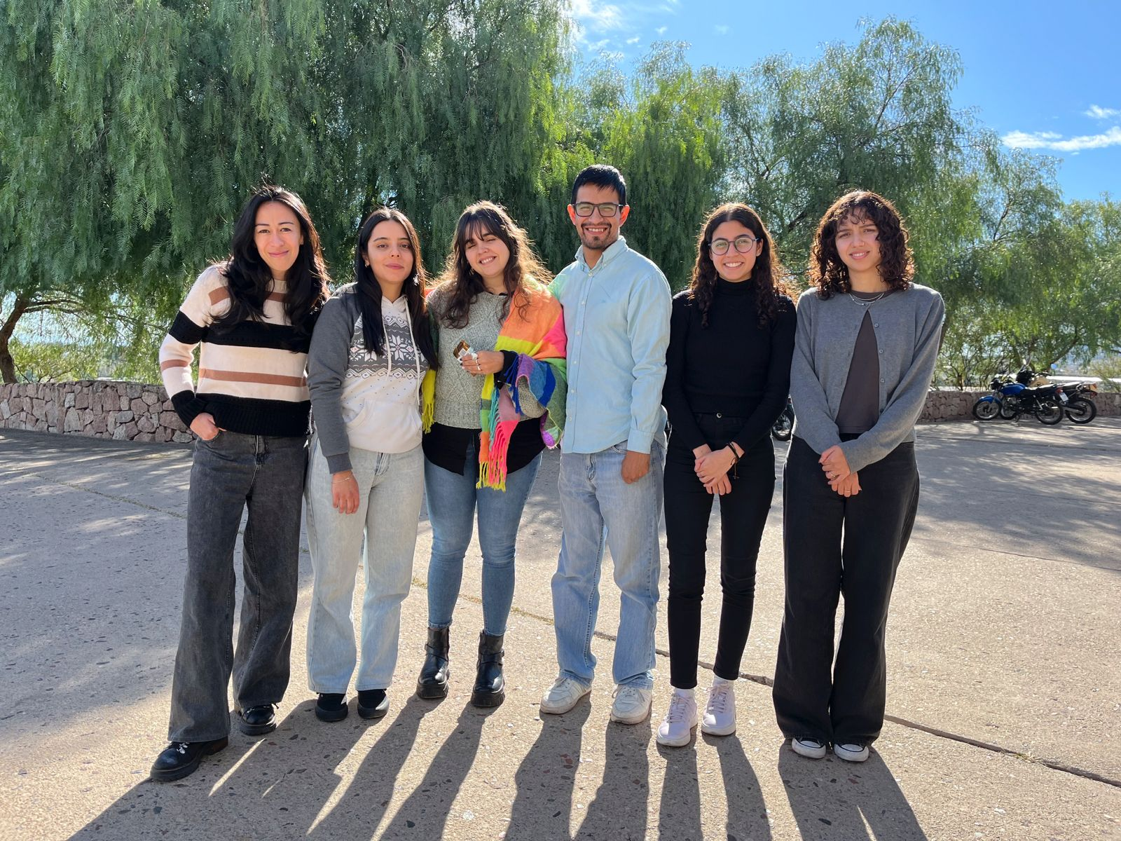
CORRECTA

Slide 15
C o h e r e n c i a
¿Cómo elegir la fotografía que mejor ilustra la noticia?

Slide 16
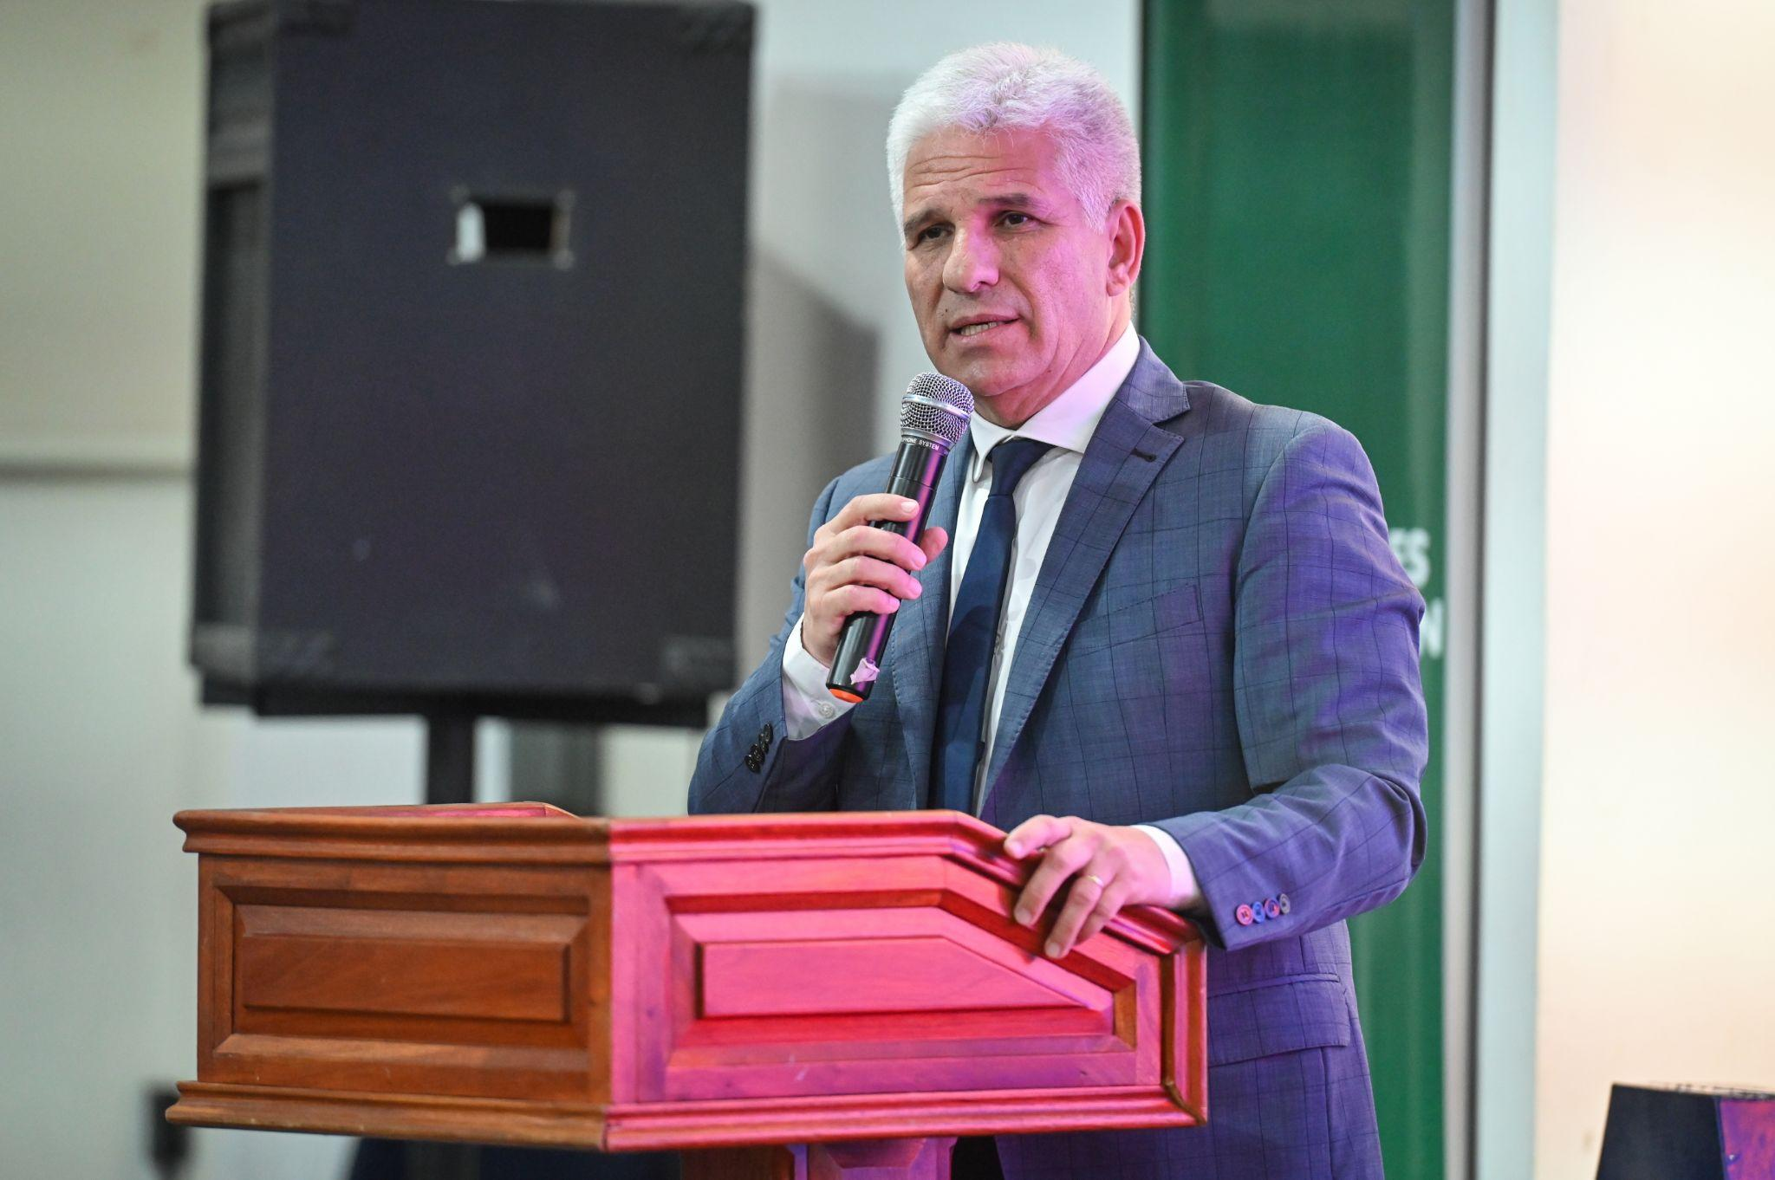
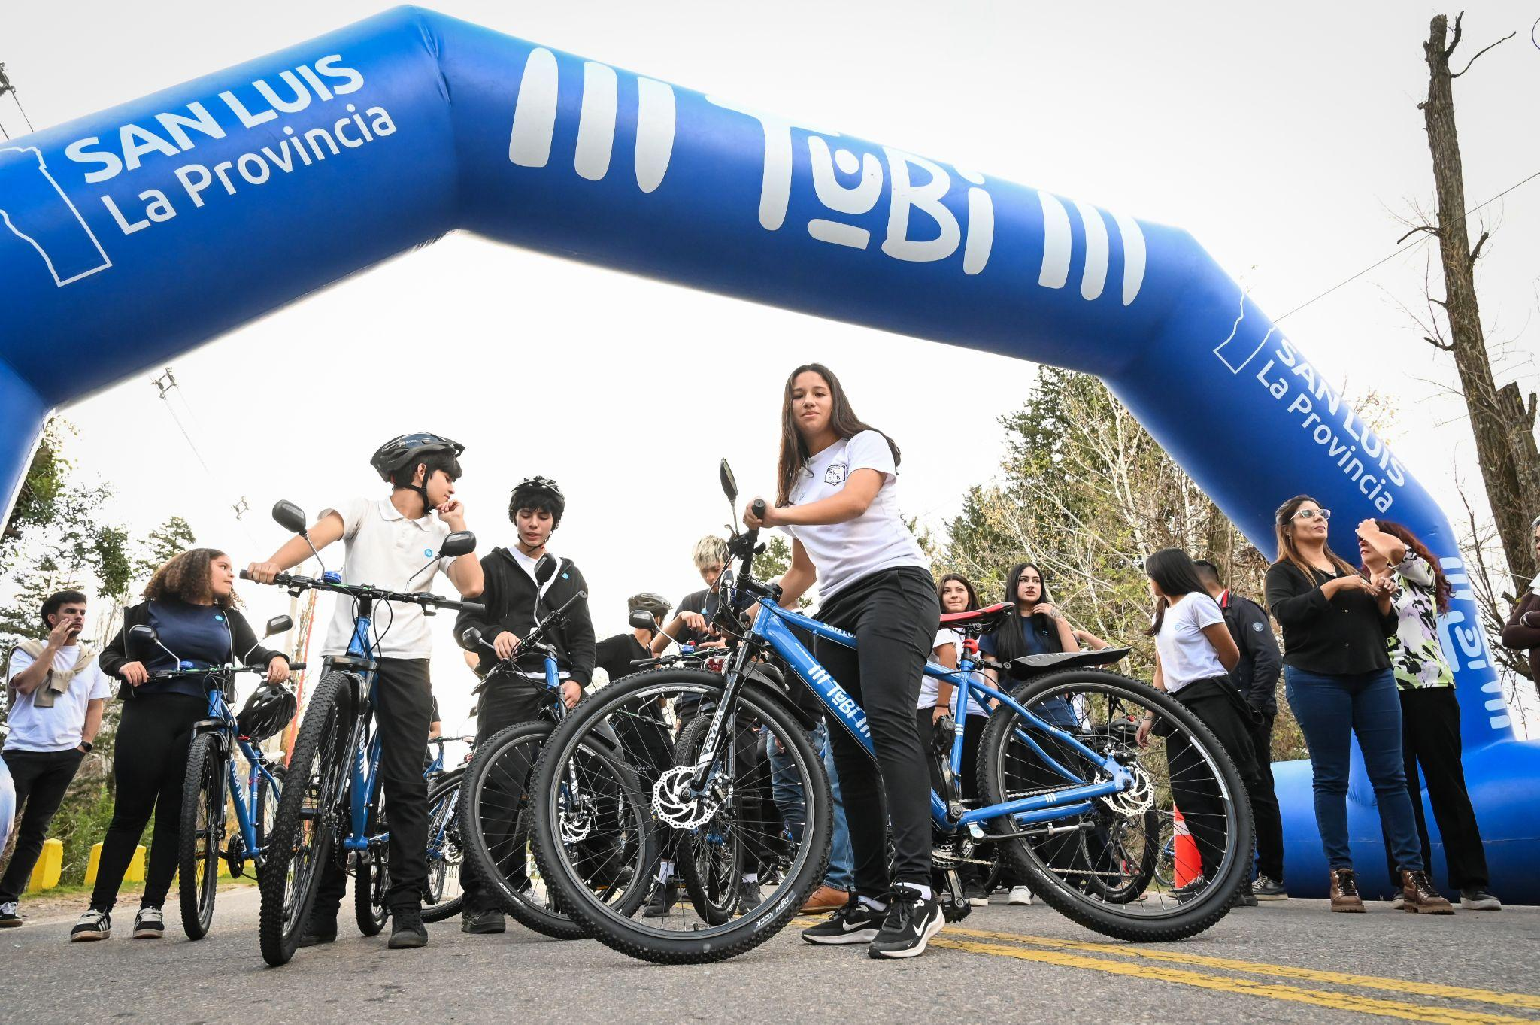
?

Slide 17
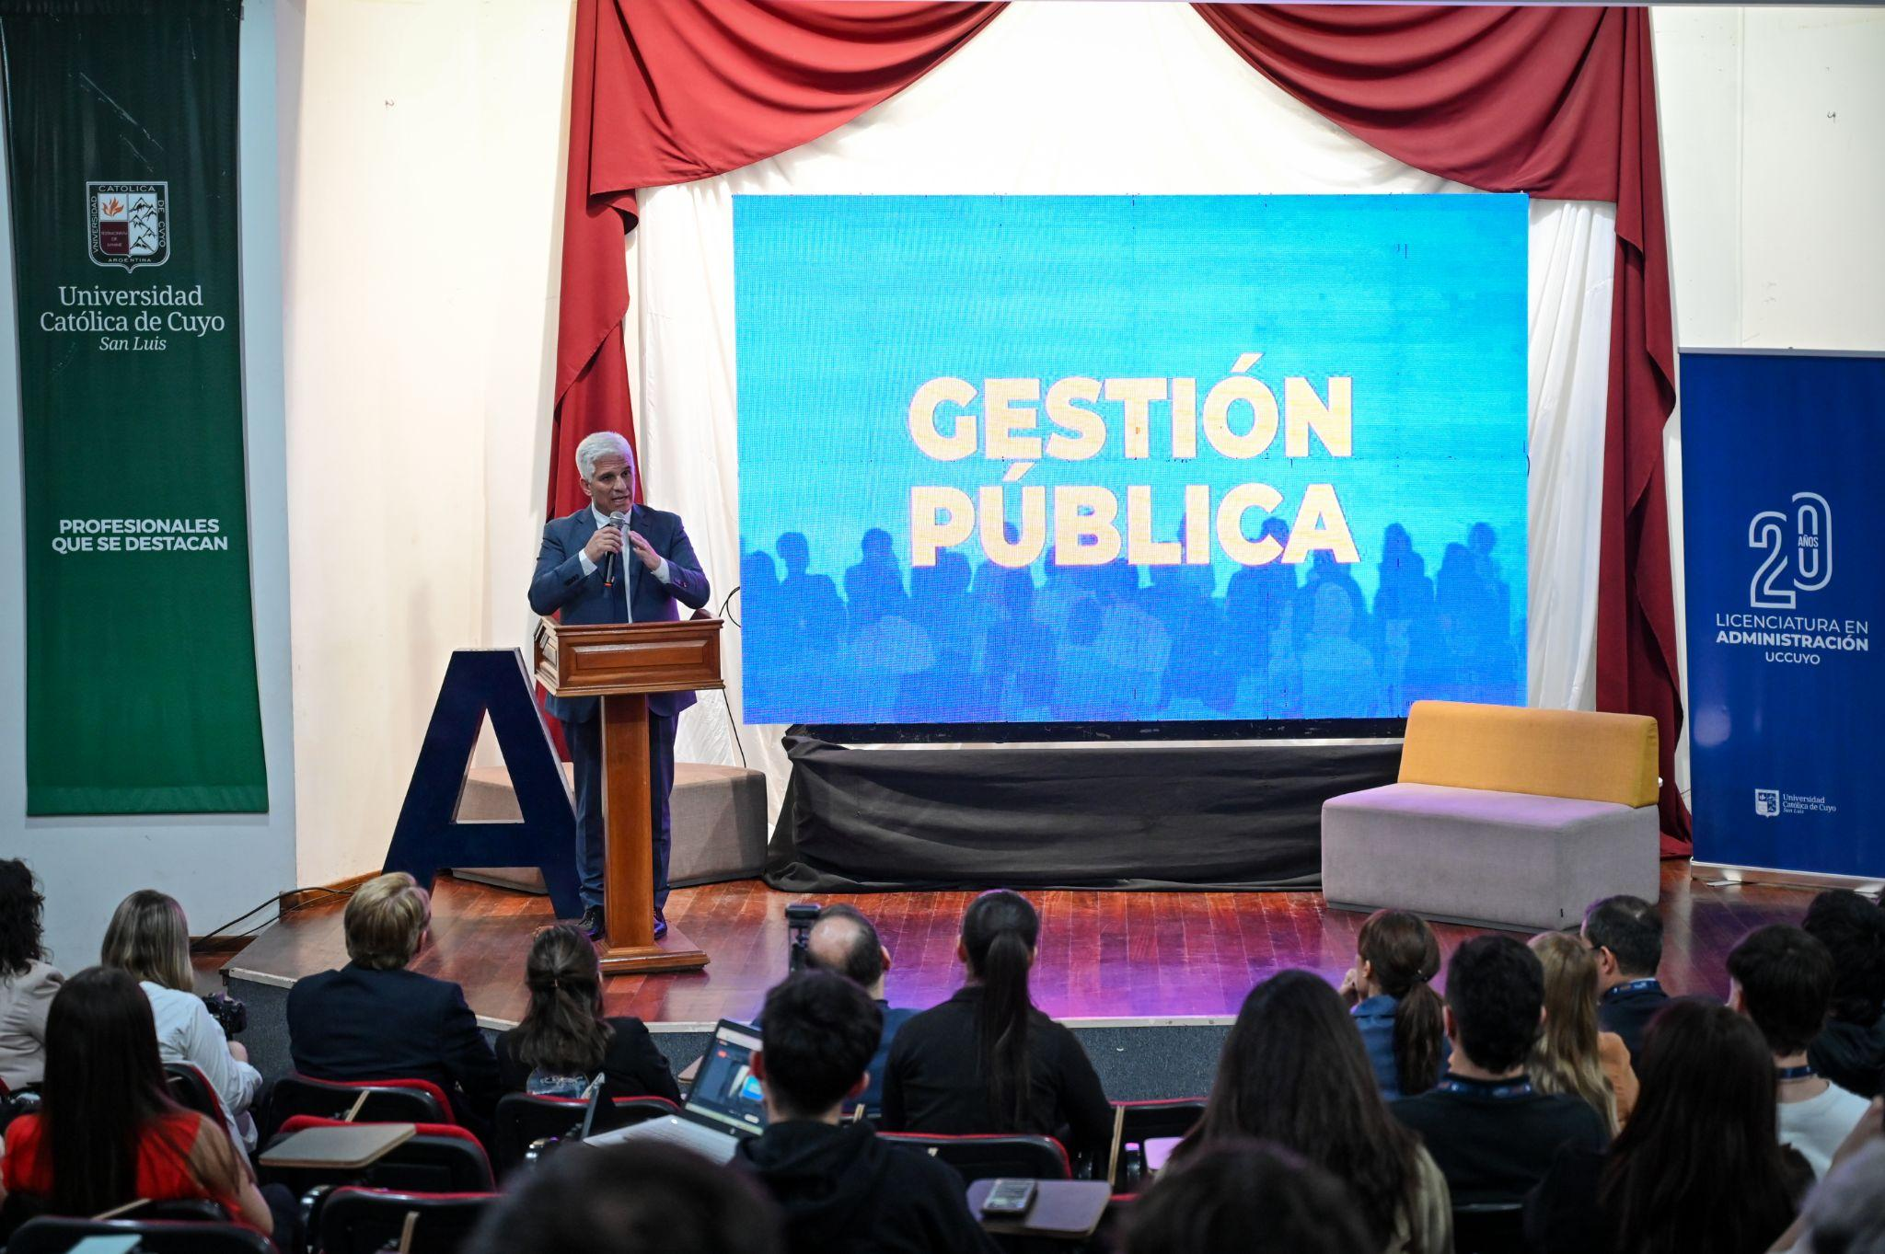

Slide 18
C r e a t i v i d a d
No pueden ser todas las fotos iguales

Slide 19
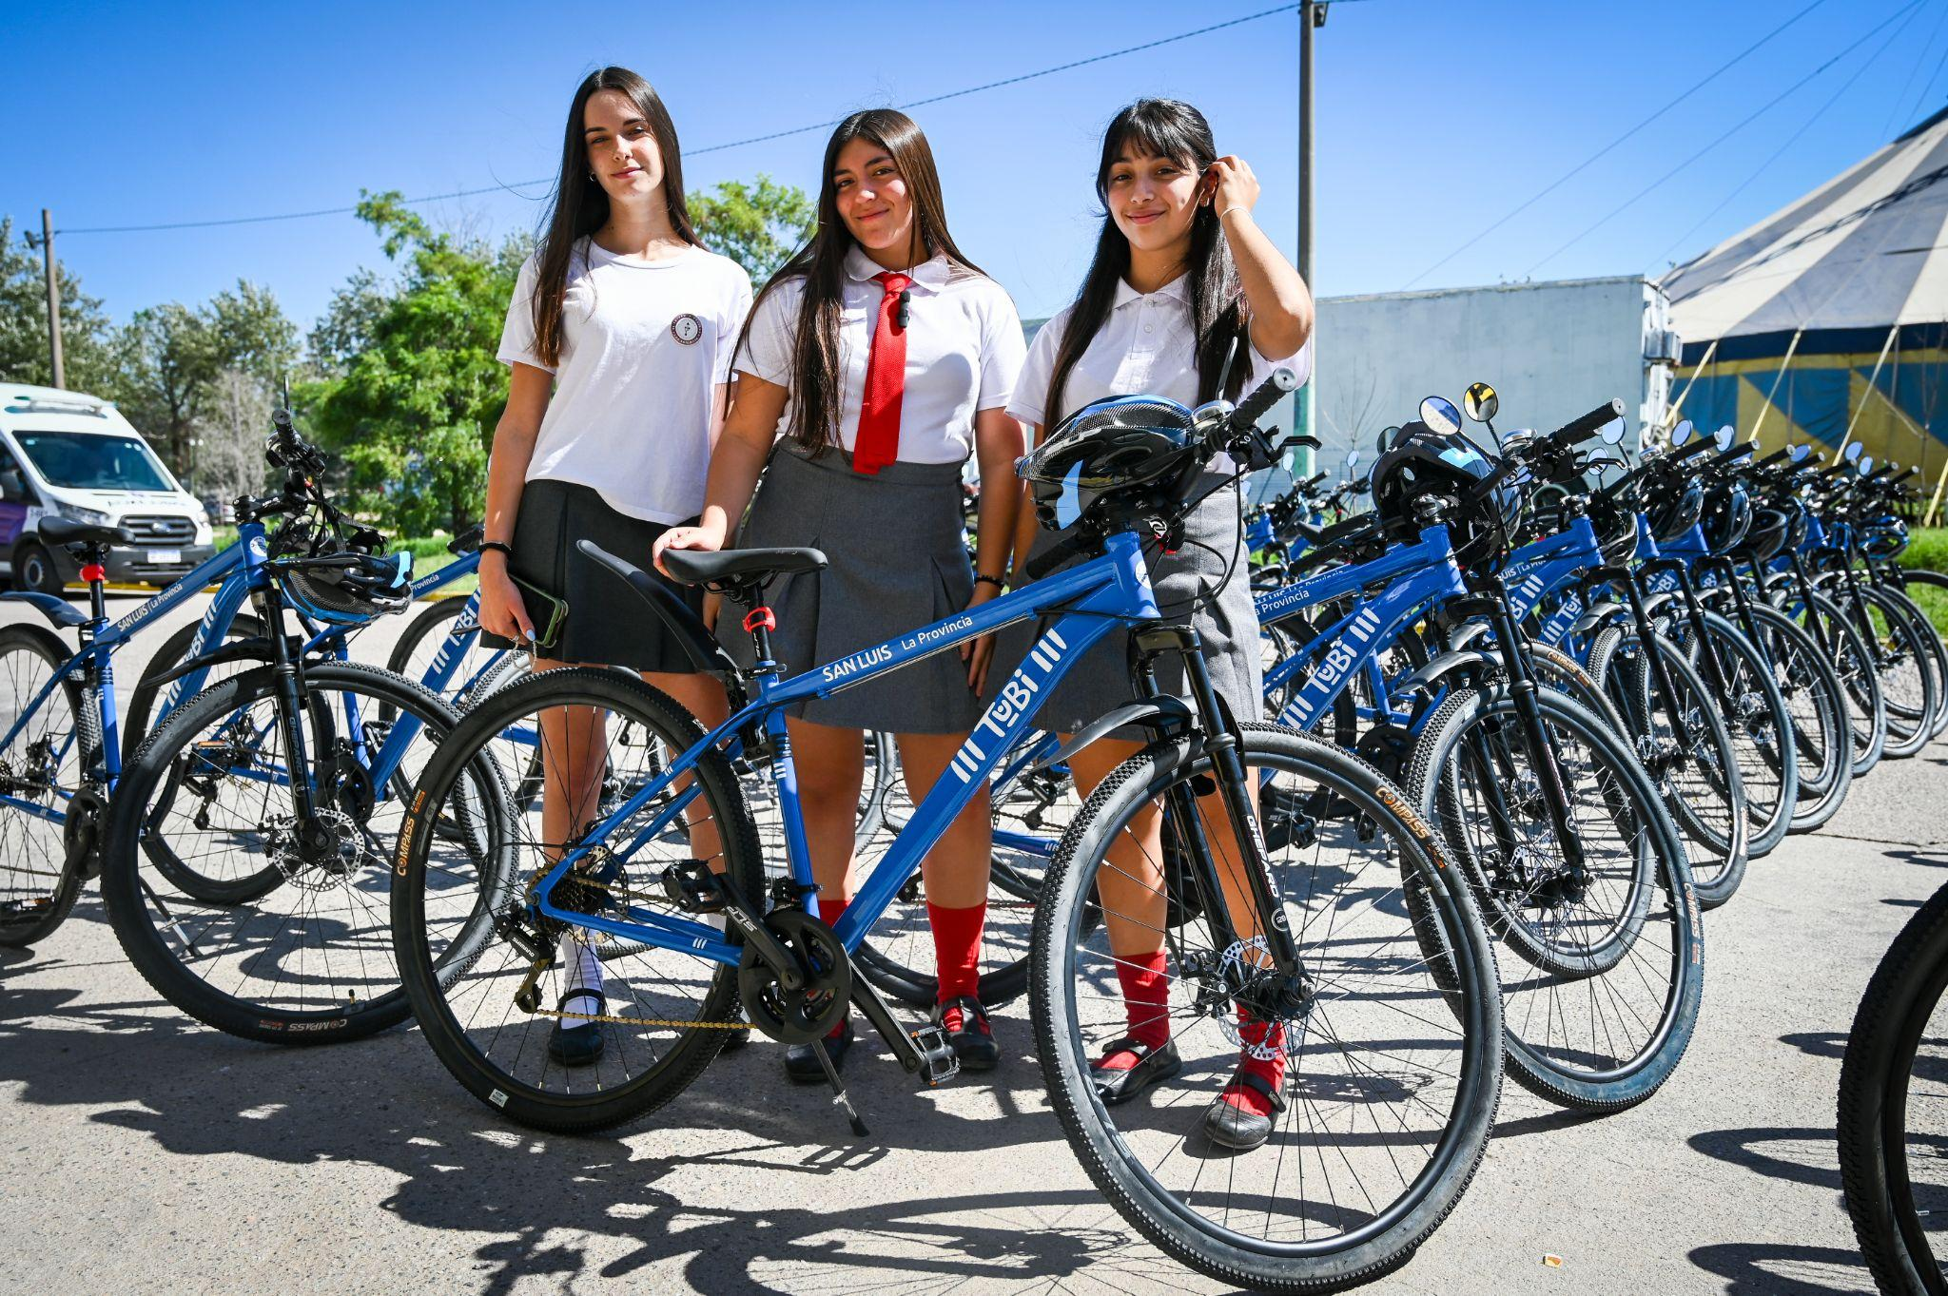

Slide 20


Slide 21
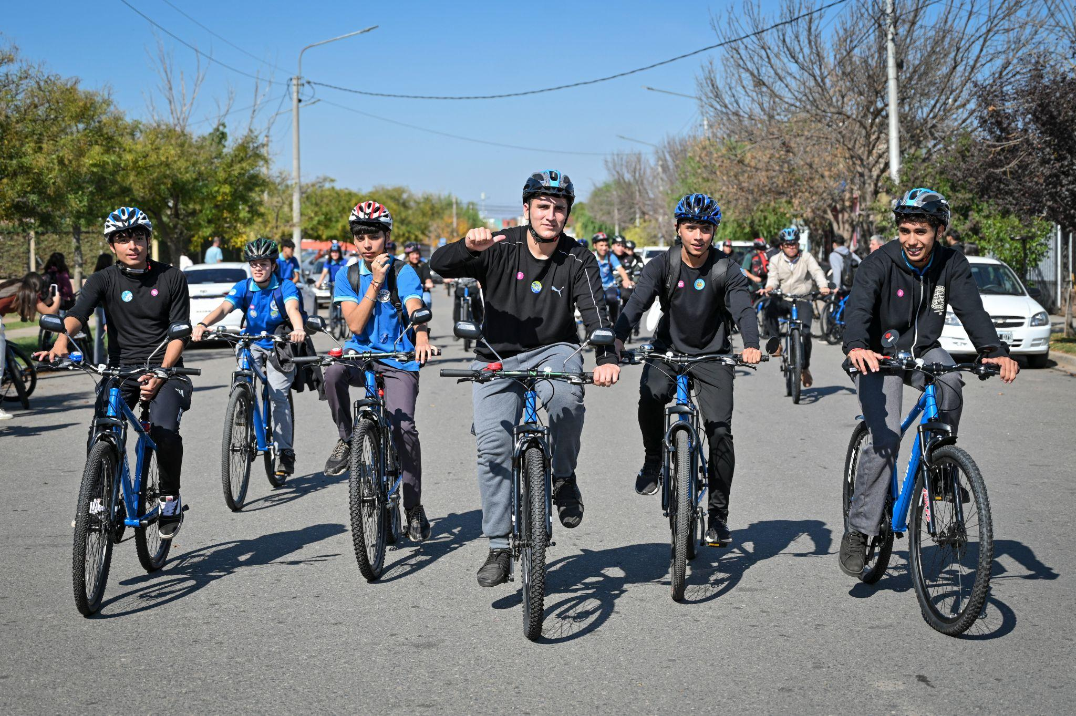

Slide 22
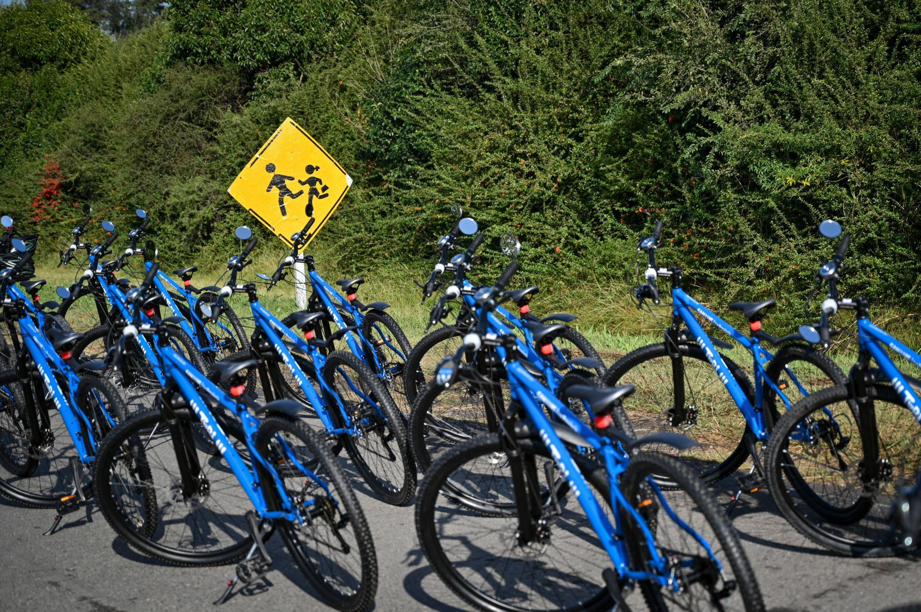


Slide 23
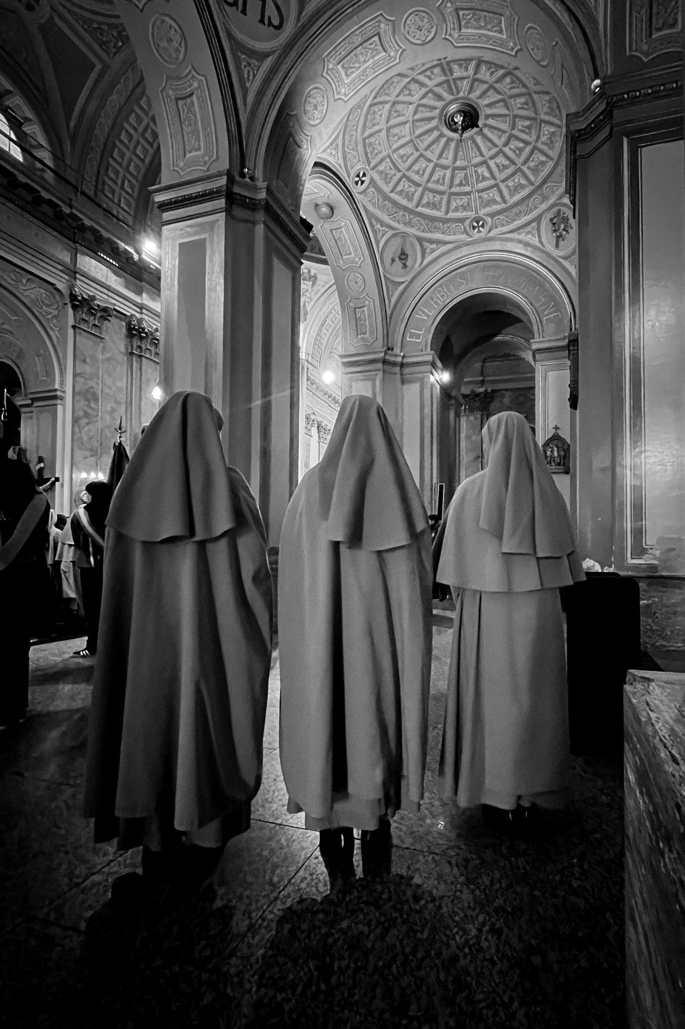
No se trata solo del equipo, se trata de la mirada.
INSERTE FOTO HECHA CON CELU
Simple:
(INSERTE FOTO HECHA CON CELULAR)

Slide 24

Con tu celular también podés hacer grandes fotos.
INSERTE FOTO HECHA CON CELU
Simple:
(INSERTE FOTO HECHA CON CELULAR)

Slide 25
La teoría sin práctica,
se queda en el cuaderno.
La práctica sin teoría es un punto de partida… pero nunca un destino.

Slide 26
¡MUCHAS GRACIAS!

Slide 27


